Slide 1
ВЪЗНИКВАНЕ И ОСНОВНИ ЕЛЕМЕНТИ НА МОДЕЛА „УЧИЛИЩЕ ЗА ЗДРАВЕ“
МЕДИЦИНСКИ УНИВЕРСИТЕТ – ПЛЕВЕН
ФАКУЛТЕТ „ОБЩЕСТВЕНО ЗДРАВЕ“
ЦЕНТЪР ЗА ДИСТАНЦИОННО ОБУЧЕНИЕ
ЛЕКЦИЯ №1
Доц. д-р Стела Георгиева, дм
Катедра „Общественоздравни науки“

Slide 2
ПРОМОЦИЯ НА ЗДРАВЕТО В УЧИЛИЩЕ -
иновативен подход за подобряване на общественото здраве

Slide 3
Промоция на здравето
Промоция на здравето е организирано усилие на обществото за обучение на индивида по проблемите на личното здраве и развитието на обществена система, осигуряваща на всеки стандарт на живот, адекватен за поддържане и подобряване на здравето.
C. Winslow, 1923
Промоцията на здравето е процес на създаване на възможности на хората чрез саморегулиращо се здравно поведение да контролират и подобряват своето здраве.
Отавска харта за промоция на здравето, 1986

Slide 4
Принципи на промоцията на здравето
Създаване на укрепваща здравето социална политика
Създаване на укрепваща здравето жизнена среда
Засилване на общественото участие в здравните дейности
Развитие на лични умения, знания и възможности за укрепване на здравето
Утвърждаване на междусекторно сътрудничество при разрешаване на здравни проблеми

Slide 5
Хората се превръщат в основен ресурс за здравето.
Възниква въпросът „Къде се формира и къде се руши здравето“
Здравето се създава от хората в условията на техния ежедневен живот – там, където живеят, работят, учат или играят.

Slide 6
Проекти на СЗО за промоция на здравето
Цел
изграждане на здрави общности и здравословна жизнена среда в непосредствените места за обитаване от хората – дома, населеното място, работното място, училището, здравните заведения.
Дейности
комплексни интервенции за поведенческа промяна и промяна в жизнената среда.
мобилизиране усилията и ресурси от различни сфери на обществения живот (образование, култура, морал, политика, религия, услуги)

Slide 7
Проекти на СЗО за промоция на здравето
Градове, укрепващи здравето
Работни места, укрепващи здравето
Болници за промоция на здравето
Училища, укрепващи здравето

Slide 8
Училища, укрепващи здравето
Начало на проекта – 1986 г. с 11 училища от Западна Европа
Разширяване на проекта – 1992 г. с включване на СЦИЕ
Прерастване на проекта в Глобална инициатива на СЗО за здраве в училище, 1995 г.

Slide 9
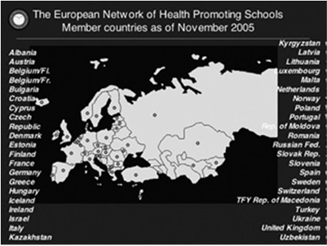
Европейска мрежа „Училища за здраве“

Slide 10
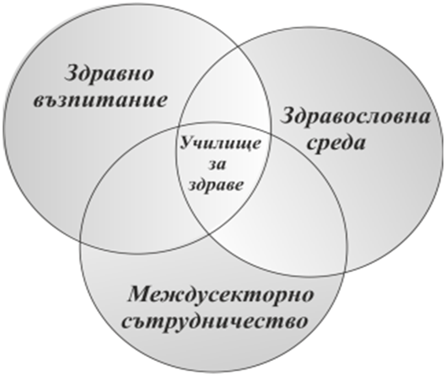
Концептуален модел „Училище за здраве“

Slide 11
Училище и здраве
Идеята, че училището има важна роля във формиране на здравето на младите хора не е нова. Още през 50-те години на ХХ век училището е възприемано като място за осъществяване на промоция на здравето. В началото тя се свежда най-вече до придобиването на здравни знания и се обръща по-малко внимание върху влиянието на елементите на училищната среда.
Постепенно връзката между жизнената среда и здравето все повече се изяснява и училището се възприема като място, където не само учениците, но и учителите, семейството, училищната общност могат да работят и да допринасят за подобряване на здравето.

Slide 12
Концепция за здравето
Традиционен подход
Здравето се възприема като отсъствие на заболяване и се акцентира върху неговите физически компоненти. Вниманието е насочено към индивида и неговите здравни навици. Дейностите за подобряване на здравето се свеждат основно до диагностика и лечение.
Училище за здраве
Здравето се възприема като състояние на физическо, психическо и социално благополучие. Индивидът се разглежда в контекста на общността и интегрирането му в нея. Вниманието е насочено към позитивното здраве, качеството на живот, потребностите и интересите за развитие.

Slide 13
Концепция за здравното възпитание
Традиционен подход
Адресирано към изолирани здравни проблеми и само към здравните потребности на учениците.
Фокусира се върху информирането, ученето в класната стая с прилагане на традиционни методи на обучение и пасивна роля на учениците в този процес. Не осигурява връзка между обучението и училищната среда. Здравновъзпитателната работа е планирана извън учебната програма.
Училище за здраве
Засяга здравните проблеми в тяхната цялост, взаимовръзка и социален контекст. Отнася се до здравните потребности на персонала, семейството, общността. Осигурява връзка между обучението и училищната среда. Здравното възпитание се провежда с активното участие на учениците и възможности за свободен избор. Здравната промоция е вложена в цялостния учебен план и програма за развитие на училището.

Slide 14
Концепция за развитие на училището
Традиционен подход
Вниманието е насочено само към някои елементи на физическата среда.
Налагат се изолирани от контекста на средата правила за поведение.
Училище за здраве
Полагат се усилия за оптимизиране на училищната среда в нейната цялост.
Работи се по изграждане на цялостна училищна политика в полза на здравето.

Slide 15
Оценяване ролята на общността и партньорството
Традиционен подход
Ролята на семейството и обществената подкрепа не е добре оценена. Взаимодействие и подкрепа се търси само при възникнали трудности и проблеми.
Училище за здраве
Семейството и широката общественост се възприемат като част от училищната общност. Те участват в цялостната работа и развитие на училището, а не само при наличие на проблем.

Slide 16
Оценяване на резултата от здравнопромотивните дейности
Традиционен подход
Не се обръща достатъчно внимание на оценяването на резултатите или се отчитат изолирани дейности и ефекти.
Училище за здраве
Разработват се индикатори за оценяване на резултатите от здравнопромотивни дейности в тяхата цялост и перспектива.

Slide 17
Училища, укрепващи здравето
Има ясна цел за подобряване всички аспекти на училищната среда
Създава и насърчава възможности за здравословен начин на живот
Планира и провежда здравни програми с активното участие на учениците
Интегрира усилията на училището и тези на общността
Разширява ролята на училищната здравна служба

Slide 18
Училища, укрепващи здравето
Позитивни резултати за учениците
стават по-самоуверени, мотивирани и способни да направят правилен избор, свързан със здравето
придобиват повече социални умения и възможности за личностно развитие
постигат по-добри академични резултати
имат по-добър достъп до здравни и психологични услуги
имат по-добър достъп до здравна информация и възможности за нейното интериоризиране

Slide 19
Училища, укрепващи здравето
Позитивни резултати за персонала
здравословни условия на труд
оценяване на здравното състояние и идентифициране на потребности, свързани със здравето
възможности за по-добро професионално развитие и придобиване на повече компетентности
възможности за партньорство, включително и с други училища
възможности за по-добро представяне и конкурентно-способност на училището

Slide 20
Училища, укрепващи здравето
Позитивни резултати за общността
поощряване на съвместни дейности за учениците, семейството и общността
споделяне на отговорностите и ползите
подобряване на сътрудничество между училището и други институции
възможност да се работи за намаляване на социалните неравенства и изолираност

Slide 21
Училища, укрепващи здравето
Основни проблеми и предизвикателства:
липсата на холистичен подход към здравето
липса на дългосрочно планиране
недостатъчна мотивация компетентности на училищния персонал за осъществяване на промоция на здравето
ограничено присъствие на здравната тематика в учебния план

